Slide 1

Perumuman Edge Irregularity Strength pada $m×n×l$ Grid Graphs
Abyoso Hapsoro Nurhadi
Andry Wijaya
Eunike Setiawan
Rabiyatul Adawiyah Haserra

Slide 2
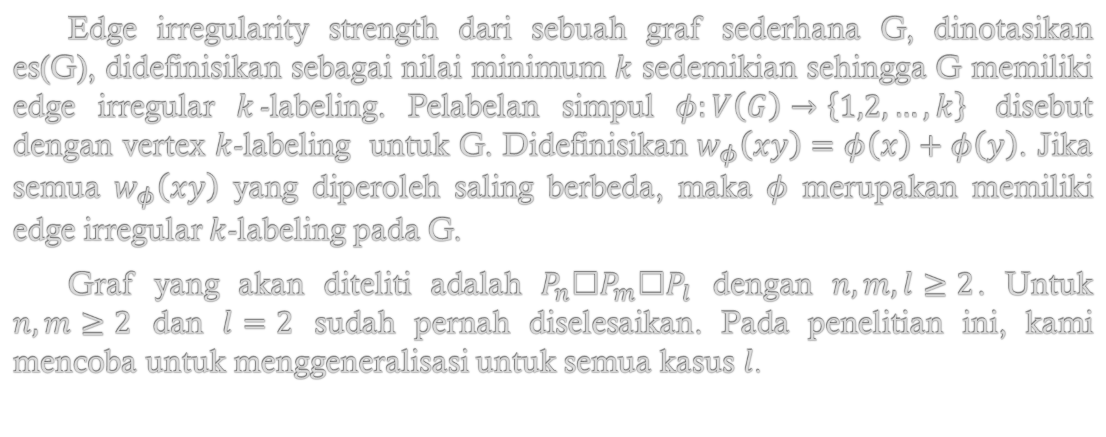
Abstrak
Edge irregularity strength dari sebuah graf sederhana G, dinotasikan es(G), didefinisikan sebagai nilai minimum $k$ sedemikian sehingga G memiliki edge irregular $k$-labeling. Pelabelan simpul $φ:V\left(G\right)→\left\{1,2,…,k\right\}$ disebut dengan vertex $k$-labeling untuk G. Didefinisikan $w_{φ}\left(xy\right)=φ\left(x\right)+φ\left(y\right)$. Jika semua $w_{φ}\left(xy\right)$ yang diperoleh saling berbeda, maka $φ$ merupakan memiliki edge irregular $k$-labeling pada G.
Graf yang akan diteliti adalah $P_{n}☐P_{m}☐P_{l}$ dengan $n,m,l≥2$. Untuk $n,m≥2$ dan $l=2$ sudah pernah diselesaikan. Pada penelitian ini, kami mencoba untuk menggeneralisasi untuk semua kasus $l$.

Slide 3
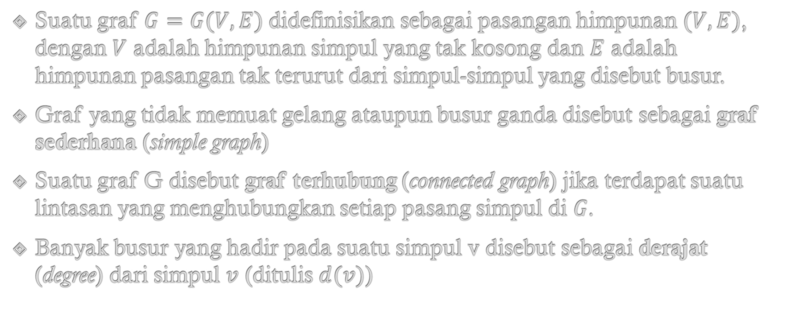
Definisi - 1
Suatu graf $G=G(V, E)$didefinisikan sebagai pasangan himpunan $(V, E)$, dengan $V$ adalah himpunan simpul yang tak kosong dan $E$ adalah himpunan pasangan tak terurut dari simpul-simpul yang disebut busur.
Graf yang tidak memuat gelang ataupun busur ganda disebut sebagai graf sederhana (simple graph)
Suatu graf G disebut graf terhubung (connected graph) jika terdapat suatu lintasan yang menghubungkan setiap pasang simpul di $G$.
Banyak busur yang hadir pada suatu simpul v disebut sebagai derajat (degree) dari simpul $v$ (ditulis $d(v)$)

Slide 4
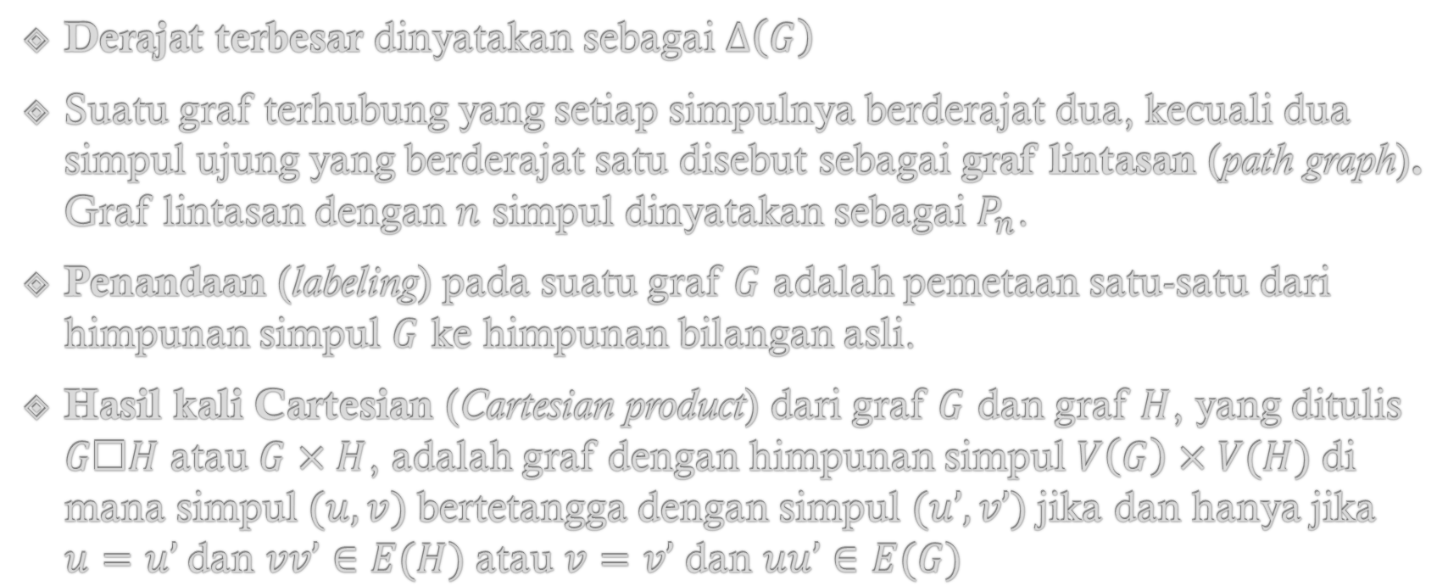
Definisi - 2
Derajat terbesar dinyatakan sebagai $Δ\left(G\right)$
Suatu graf terhubung yang setiap simpulnya berderajat dua, kecuali dua simpul ujung yang berderajat satu disebut sebagai graf lintasan (path graph). Graf lintasan dengan $n$ simpul dinyatakan sebagai $P_{n}$.
Penandaan (labeling) pada suatu graf $G$ adalah pemetaan satu-satu dari himpunan simpul $G$ ke himpunan bilangan asli.
Hasil kali Cartesian (Cartesian product) dari graf $G$ dan graf $H$, yang ditulis $G☐H$ atau $G×H$, adalah graf dengan himpunan simpul $V\left(G\right)×V(H)$di mana simpul $(u, v)$bertetangga dengan simpul $(u’, v’)$jika dan hanya jika $u=u’$dan $vv’∈E(H)$atau $v=v’$dan $uu’∈E(G)$

Slide 5
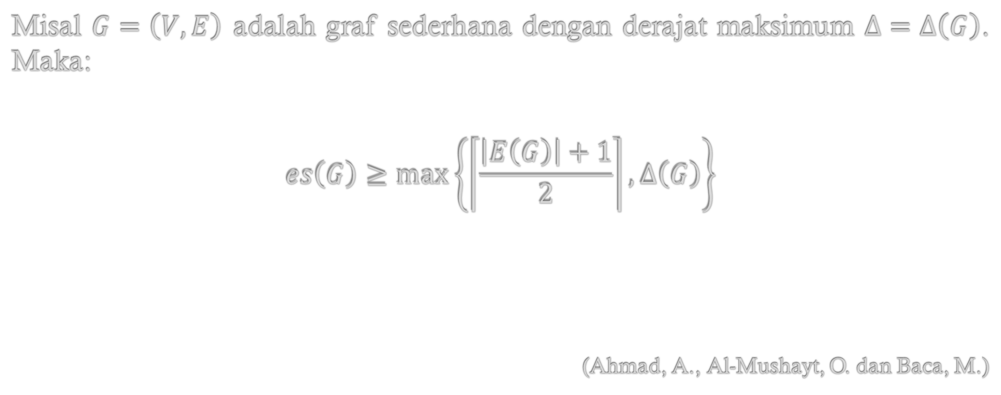
Teorema 1
Misal $G=\left(V,E\right)$ adalah graf sederhana dengan derajat maksimum $Δ=Δ\left(G\right)$. Maka:
$$es\left(G\right)≥\max\left\{\left\lceil \frac{\left|E\left(G\right)\right|+1}{2}\right\rceil ,Δ\left(G\right)\right\}$$
(Ahmad, A., Al-Mushayt, O. dan Baca, M.)

Slide 6
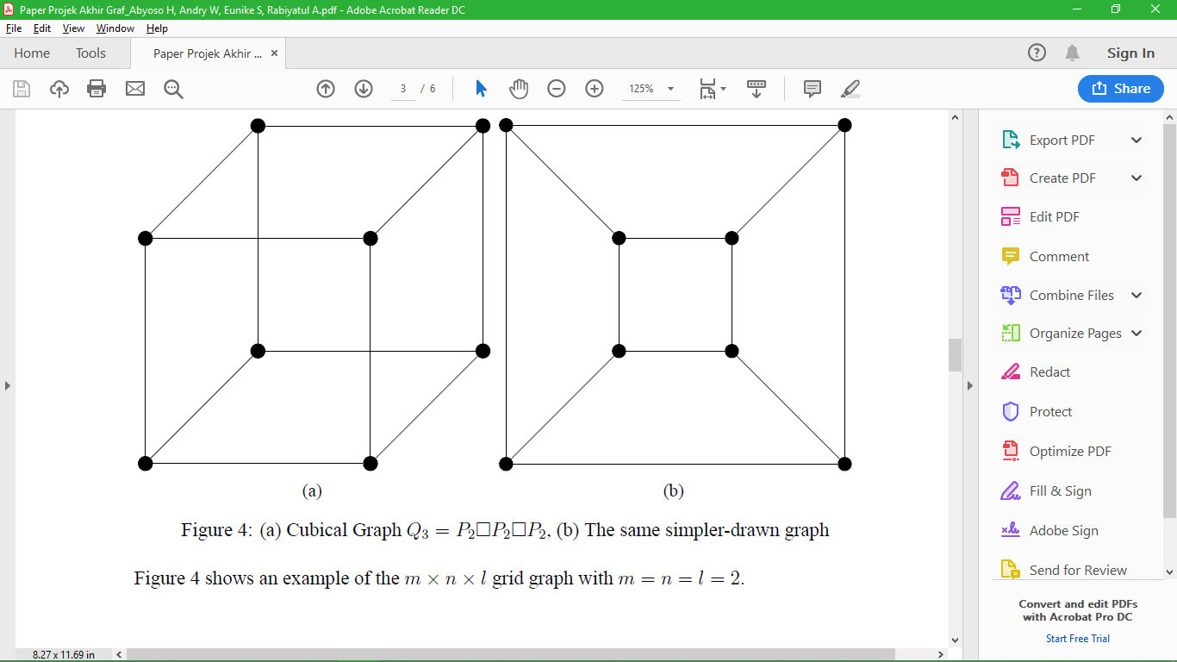
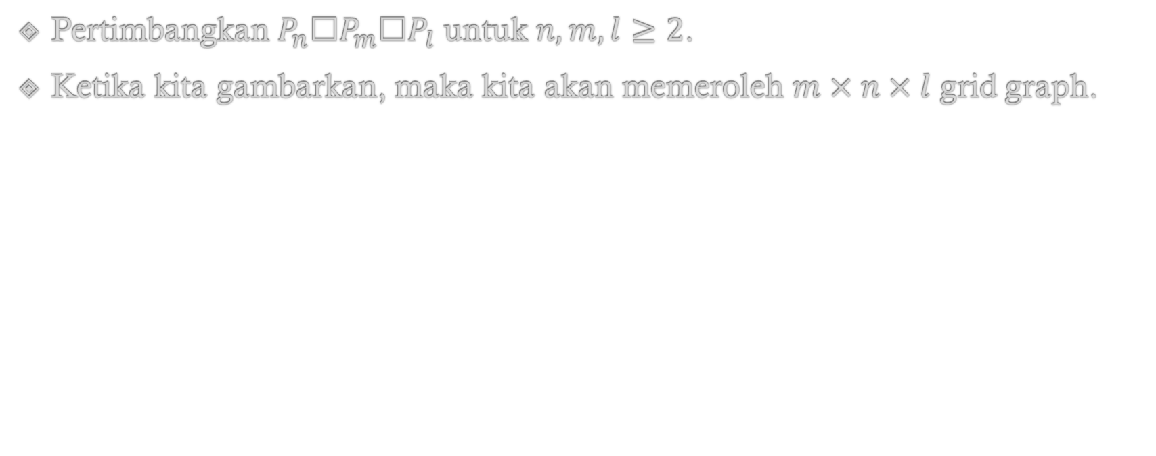
$m×n×l$ grid graph
Pertimbangkan $P_{n}☐P_{m}☐P_{l}$ untuk $n,m,l≥2$.
Ketika kita gambarkan, maka kita akan memeroleh $m×n×l$ grid graph.

Slide 7
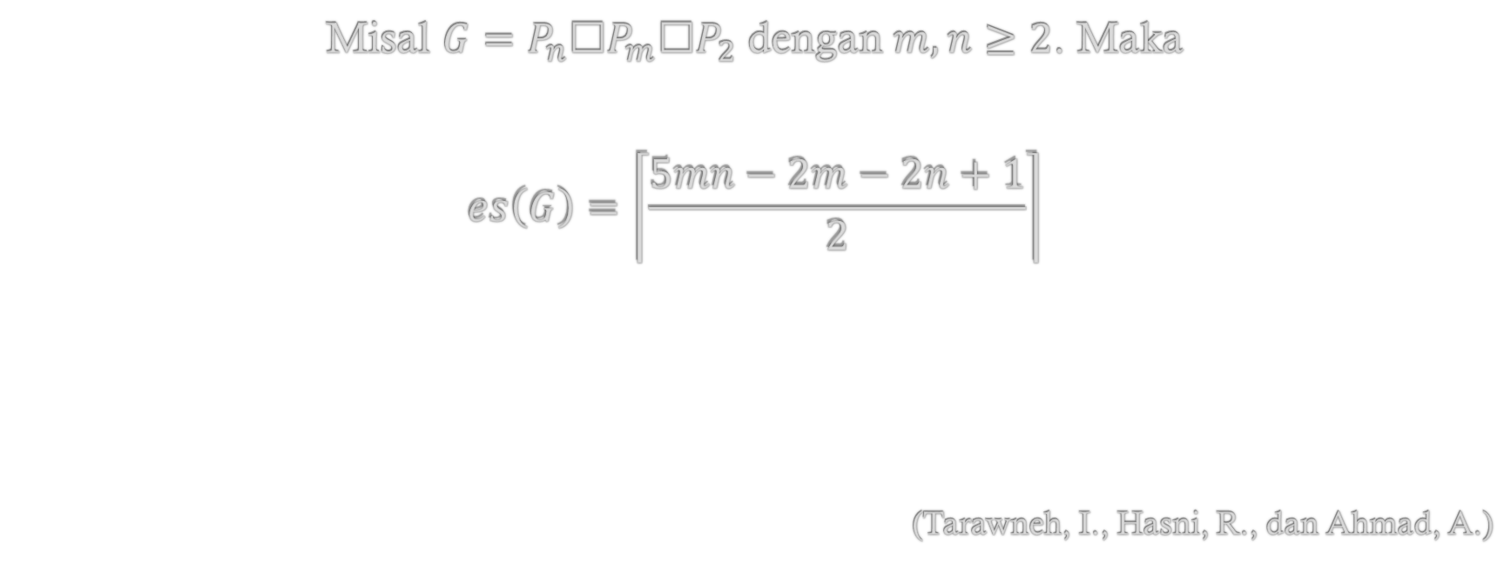
Teorema 2
Misal $G=P_{n}☐P_{m}☐P_{2}$ dengan $m,n≥2$. Maka
$$es\left(G\right)=\left\lceil \frac{5mn−2m−2n+1}{2}\right\rceil$$
(Tarawneh, I., Hasni, R., dan Ahmad, A.)

Slide 8
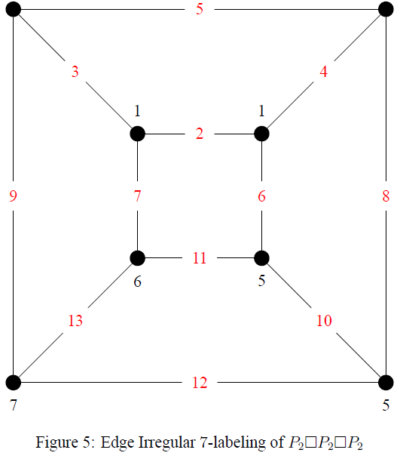

Slide 9
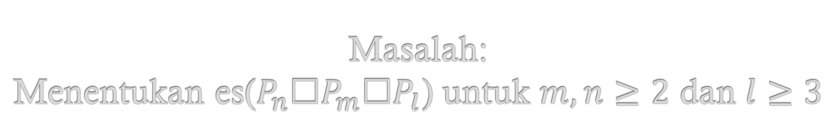
Masalah: Menentukan es($P_{n}☐P_{m}☐P_{l}$) untuk $m, n≥2$ dan $l≥3$

Slide 10
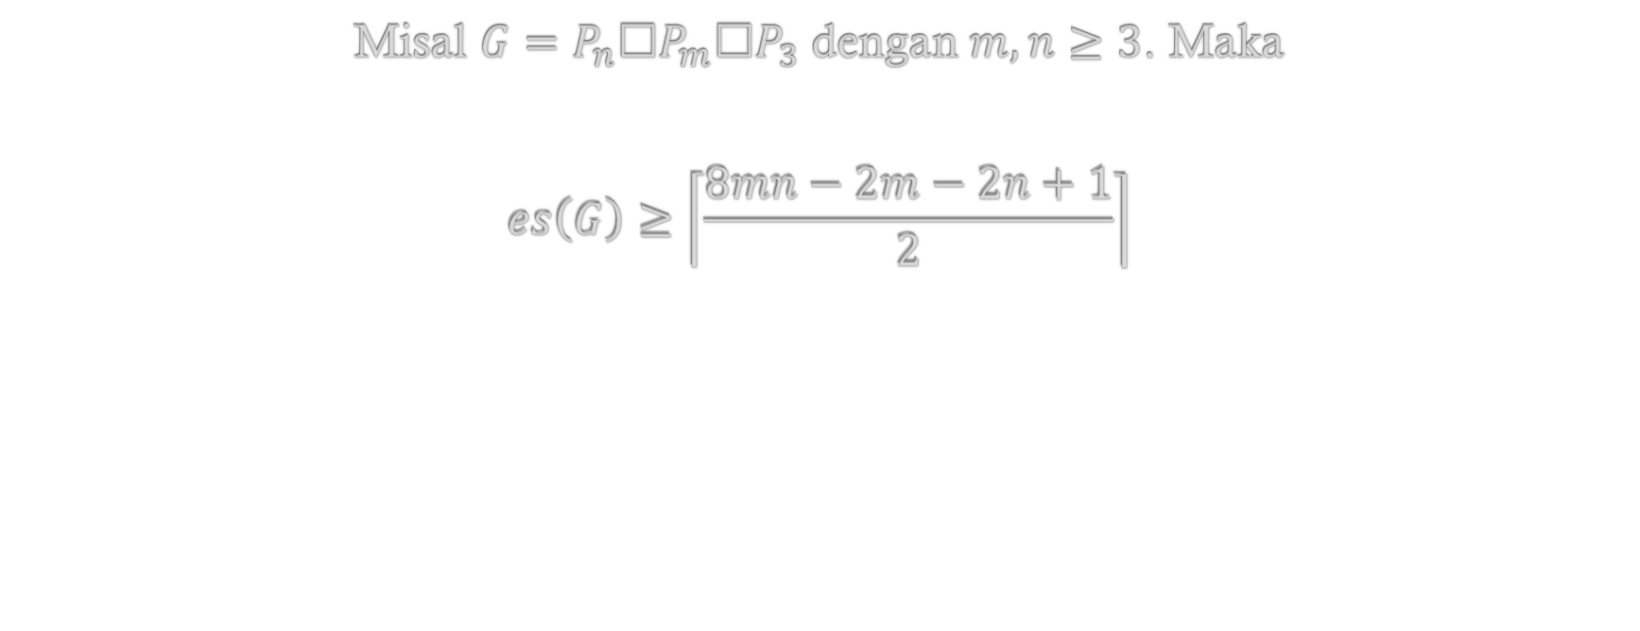
Teorema 3
Misal $G=P_{n}☐P_{m}☐P_{3}$ dengan $m,n≥3$. Maka
$$es\left(G\right)≥\left\lceil \frac{8mn−2m−2n+1}{2}\right\rceil$$

Slide 11
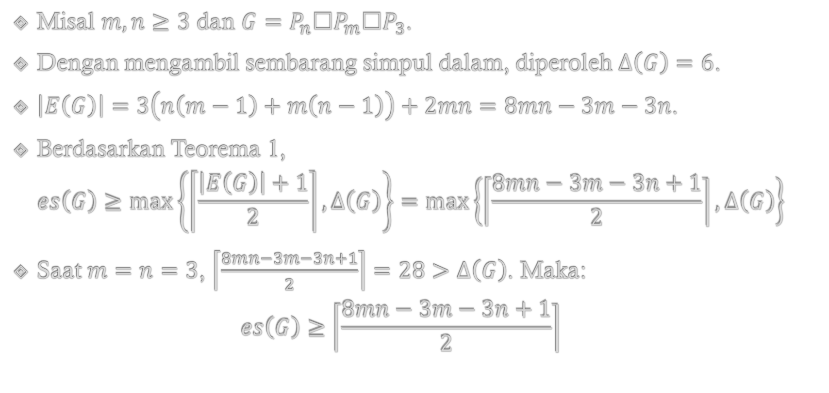
Bukti
Misal $m,n≥3$ dan $G=P_{n}☐P_{m}☐P_{3}$.
Dengan mengambil sembarang simpul dalam, diperoleh $Δ\left(G\right)=6$.
$\left|E\left(G\right)\right|=3\left(n\left(m−1\right)+m\left(n−1\right)\right)+2mn=8mn−3m−3n$.
Berdasarkan Teorema 1,
$$es\left(G\right)≥\max\left\{\left\lceil \frac{\left|E\left(G\right)\right|+1}{2}\right\rceil ,Δ\left(G\right)\right\}=\max\left\{\left\lceil \frac{8mn−3m−3n+1}{2}\right\rceil ,Δ\left(G\right)\right\}$$
Saat $m=n=3$, $\left\lceil \frac{8mn−3m−3n+1}{2}\right\rceil =28>Δ\left(G\right)$. Maka:
$$es\left(G\right)≥\left\lceil \frac{8mn−3m−3n+1}{2}\right\rceil$$

Slide 12
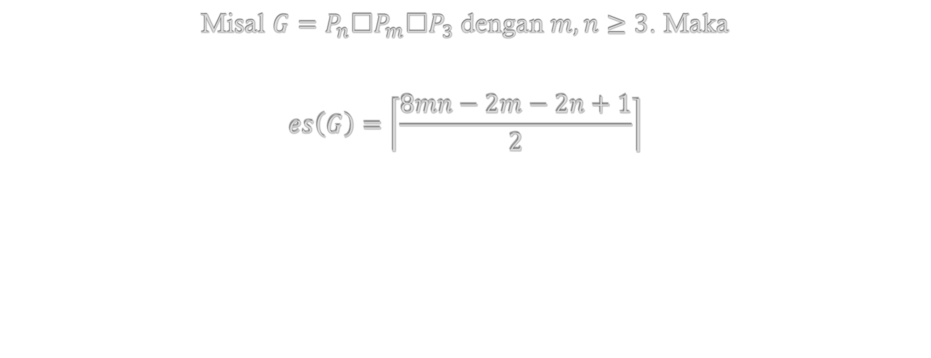
Konjektur 1
Misal $G=P_{n}☐P_{m}☐P_{3}$ dengan $m,n≥3$. Maka
$$es\left(G\right)=\left\lceil \frac{8mn−2m−2n+1}{2}\right\rceil$$

Slide 13
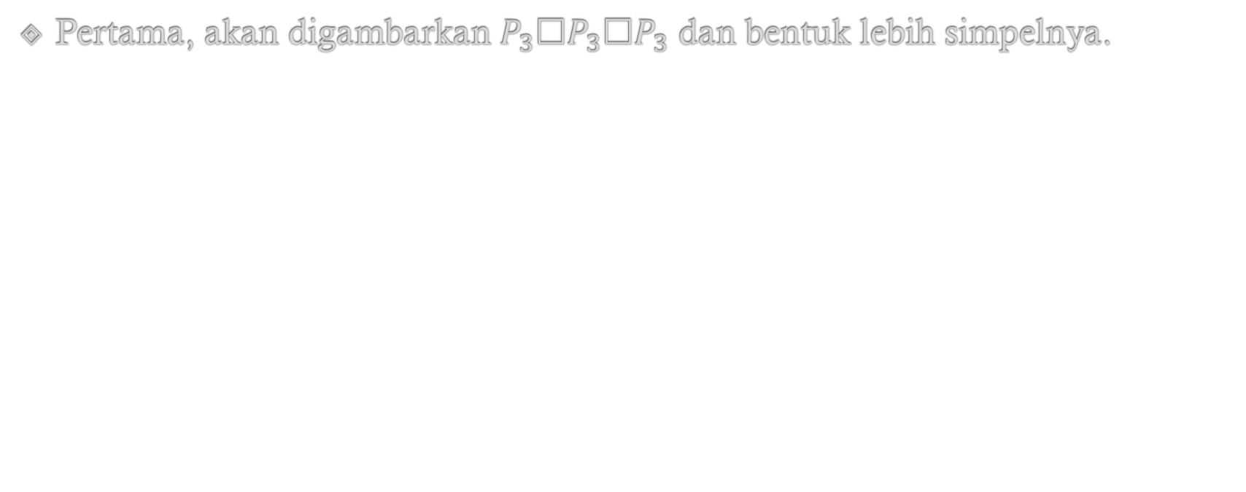
Pelabelan $P_{3}☐P_{3}☐P_{3}$ - 1
Pertama, akan digambarkan $P_{3}☐P_{3}☐P_{3}$ dan bentuk lebih simpelnya.

Slide 14
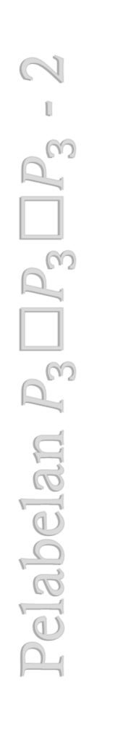
Pelabelan $P_{3}☐P_{3}☐P_{3}$ - 2

Slide 15
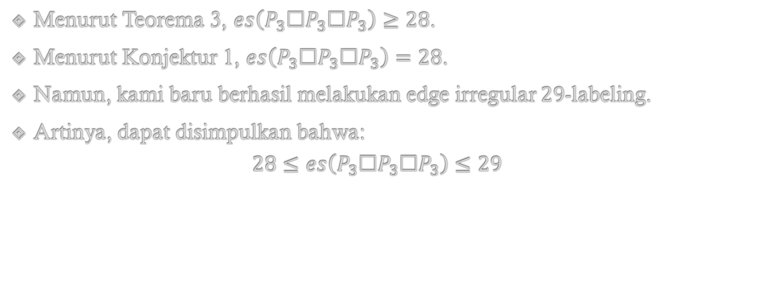
Pelabelan $P_{3}☐P_{3}☐P_{3}$ - 3
Menurut Teorema 3, $es\left(P_{3}☐P_{3}☐P_{3}\right)≥28$.
Menurut Konjektur 1, $es\left(P_{3}☐P_{3}☐P_{3}\right)=28$.
Namun, kami baru berhasil melakukan edge irregular $29$-labeling.
Artinya, dapat disimpulkan bahwa:
$$28≤es\left(P_{3}☐P_{3}☐P_{3}\right)≤29$$

Slide 16
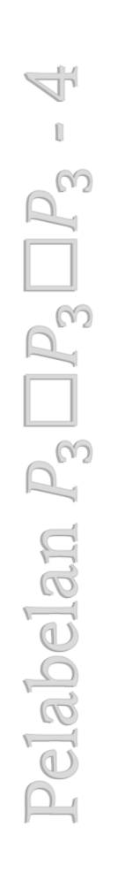
27
55
28
48
20
38
57
44
36
11
16
32
16
27
20
19
29
18
9
12
3
5
2
43
28
56
21
16
4
1
3
23
Pelabelan $P_{3}☐P_{3}☐P_{3}$ - 4
52
8
14
2
29
39
10
17
7
1
13
12
23
35
58
29
42
13
25
10
6
7
22
54
31
9
11
3
6
5
50
24
26
33
41
30
15
21
20
10
49
40
46
47
37
45
25
20
27

Slide 17
Masalah: Menentukan es($P_{n}☐P_{m}☐P_{l}$) untuk $m, n≥2$ dan $l≥3$
Dengan ide yang sama, batas bawah dapat digeneralisasi untuk $l≥4$ bersama dengan $l=3$ yang sudah ditemukan.

Slide 18
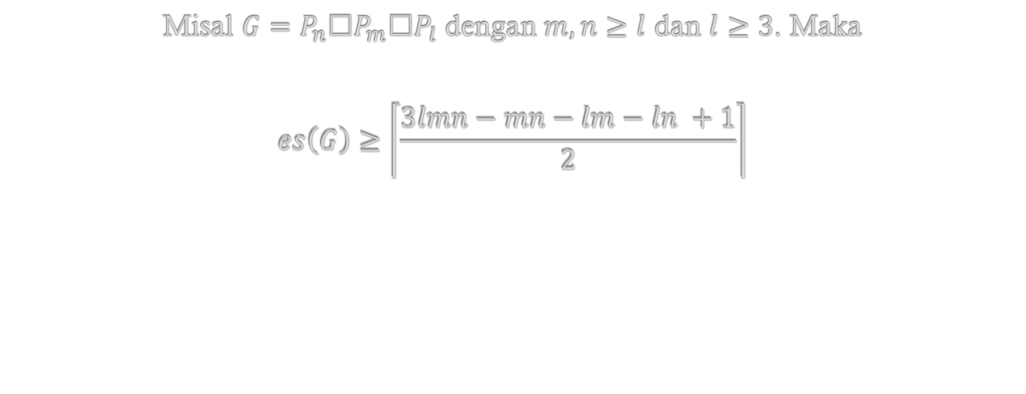
Teorema 4
Misal $G=P_{n}☐P_{m}☐P_{l}$ dengan $m,n≥l$ dan $l≥3$. Maka
$$es\left(G\right)≥\left\lceil \frac{3lmn−mn−lm−ln +1}{2}\right\rceil$$

Slide 19
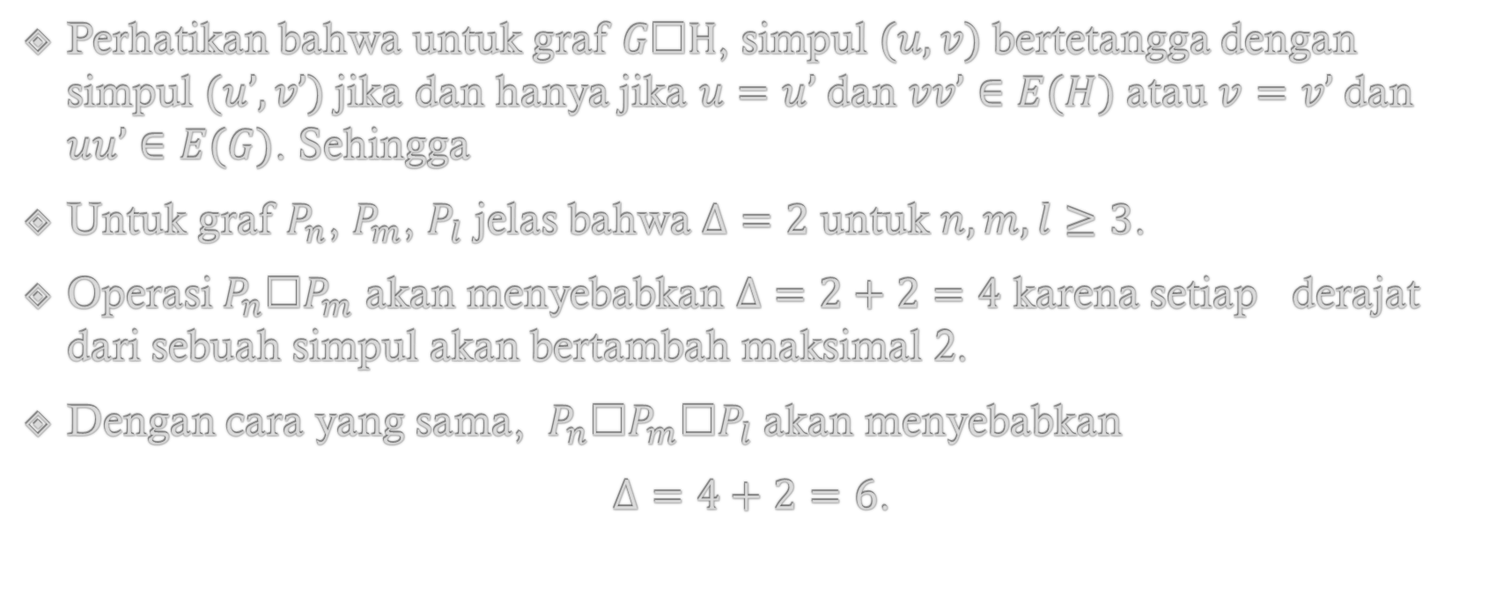
Bukti-1
Perhatikan bahwa untuk graf $G☐H$, simpul $(u, v)$bertetangga dengan simpul $(u’, v’)$jika dan hanya jika $u=u’$dan $vv’∈E(H)$atau $v=v’$dan $uu’∈E(G)$. Sehingga
Untuk graf $P_{n}$, $P_{m}$, $P_{l}$ jelas bahwa $Δ=2$ untuk $n,m,l≥3$.
Operasi $P_{n}☐P_{m}$ akan menyebabkan $Δ=2+2=4$ karena setiap derajat dari sebuah simpul akan bertambah maksimal 2.
Dengan cara yang sama, $P_{n}☐P_{m}☐P_{l}$ akan menyebabkan
$Δ=4+2=6$.

Slide 20
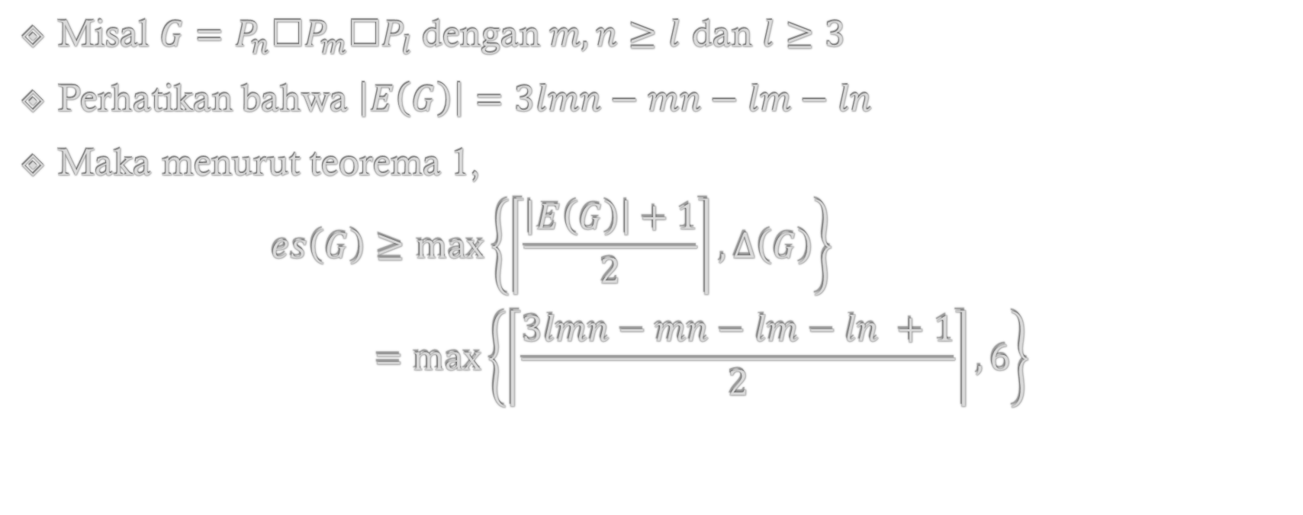
Bukti - 2
Misal $G=P_{n}☐P_{m}☐P_{l}$ dengan $m,n≥l$ dan $l≥3$
Perhatikan bahwa $\left|E\left(G\right)\right|=3lmn−mn−lm−ln$
Maka menurut teorema 1,
$$es\left(G\right)≥\max\left\{\left\lceil \frac{\left|E\left(G\right)\right|+1}{2}\right\rceil ,Δ\left(G\right)\right\}$$
$$=\max\left\{\left\lceil \frac{3lmn−mn−lm−ln +1}{2}\right\rceil ,6\right\}$$

Slide 21
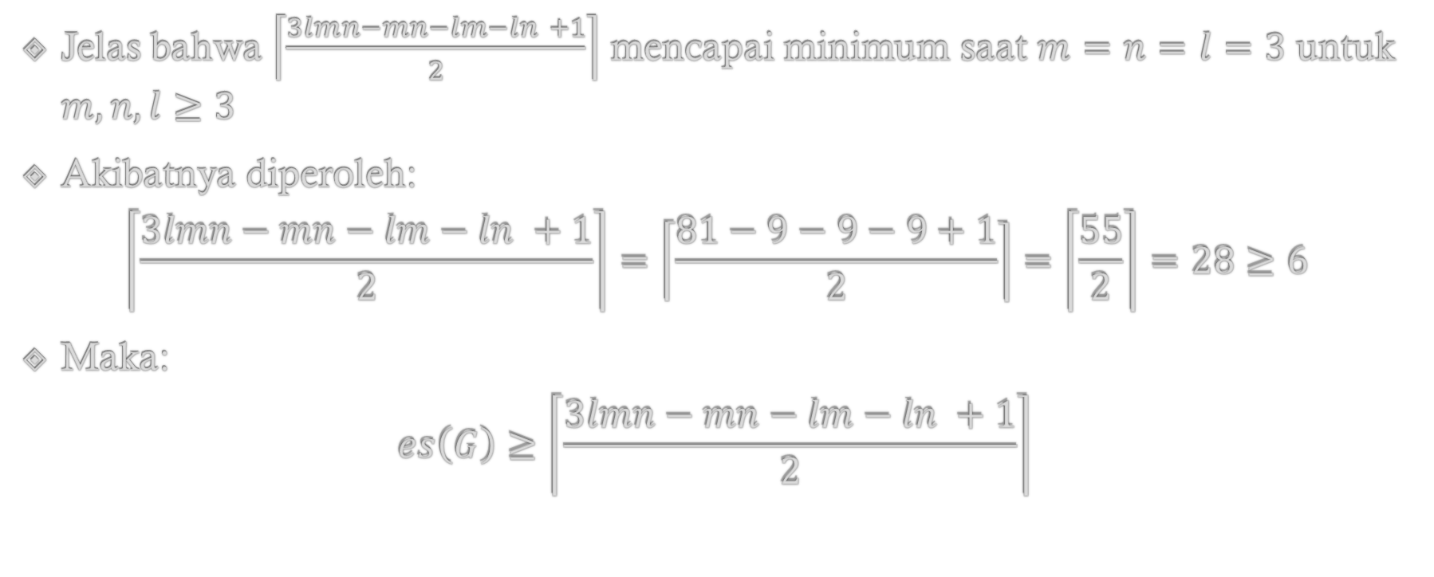
Bukti – 3
Jelas bahwa $\left\lceil \frac{3lmn−mn−lm−ln +1}{2}\right\rceil$ mencapai minimum saat $m=n=l=3$ untuk $m,n,l≥3$
Akibatnya diperoleh:
$$\left\lceil \frac{3lmn−mn−lm−ln +1}{2}\right\rceil =\left\lceil \frac{81−9−\text{9}−9+1}{2}\right\rceil =\left\lceil \frac{55}{2}\right\rceil =28≥6$$
Maka:
$$es\left(G\right)≥\left\lceil \frac{3lmn−mn−lm−ln +1}{2}\right\rceil$$

Slide 22
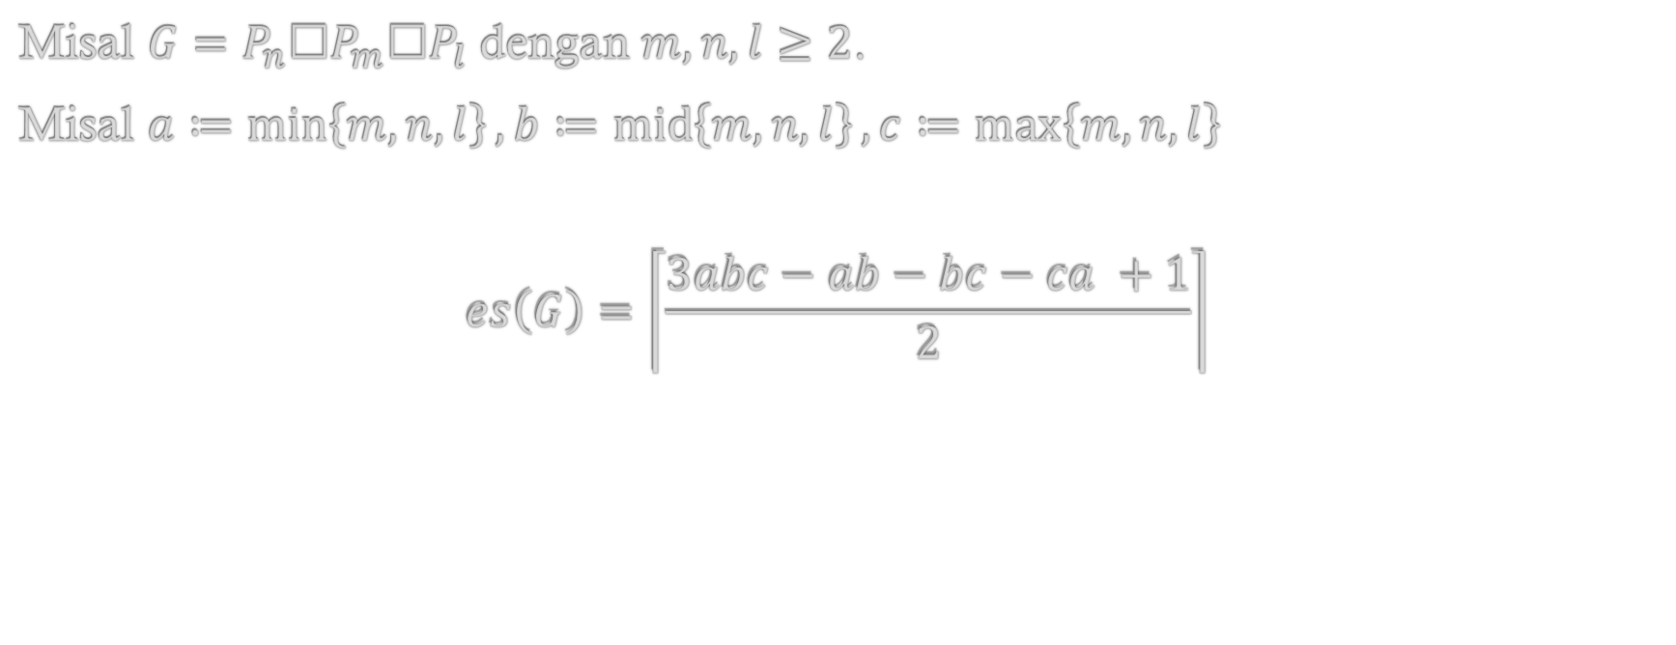
Konjektur 2
Misal $G=P_{n}☐P_{m}☐P_{l}$ dengan $m,n,l≥2$.
Misal $a≔\min\left\{m,n,l\right\},b≔\operatorname{mid}\left\{m,n,l\right\},c≔\max\left\{m,n,l\right\}$
$$es\left(G\right)=\left\lceil \frac{3abc−ab−bc−ca +1}{2}\right\rceil$$

Slide 23
Akibat
Dengan Konjektur 2, dapat diperoleh Teorema 2 dan Konjektur 1.

Slide 24
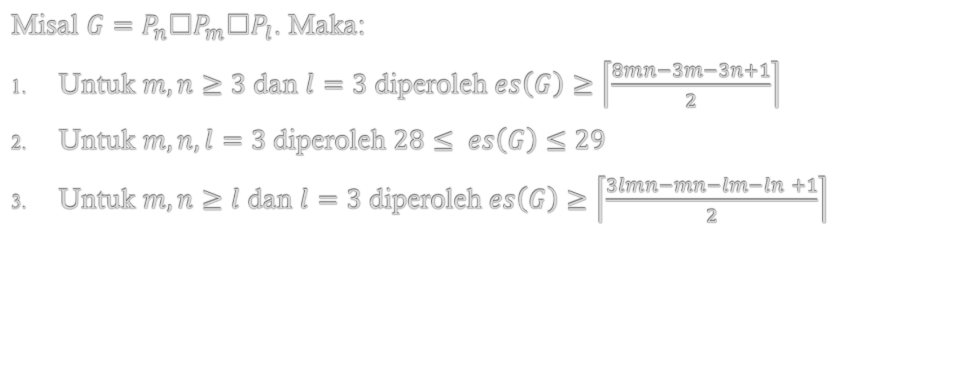
Kesimpulan
Misal $G=P_{n}☐P_{m}☐P_{l}$. Maka:
Untuk $m,n≥3$ dan $l=3$ diperoleh $es\left(G\right)≥\left\lceil \frac{8mn−3m−3n+1}{2}\right\rceil$
Untuk $m,n,l=3$ diperoleh $28≤ es\left(G\right)≤29$
Untuk $m,n≥l$ dan $l=3$ diperoleh $es\left(G\right)≥\left\lceil \frac{3lmn−mn−lm−ln +1}{2}\right\rceil$

Slide 25
Daftar Pustaka
1. Ahmad, A., Al-Mushayt, O. dan Baca, M. (2014). On edge irregular strength of graphs. Appl. Math. Comput. 243, 607-610.
2. Gallian, J. A. (2017). A Dynamic Survey of Graph Labeling. The Electronic Journal of Combinatorics, 1-432.
3. Sabidussi, G. (1959). Graph Multiplication. Mathematische Zeitschrift, Volume 72, pp 446-457.
4. Sugeng, K. A., Slamet, S., dan Silaban, D. R. (2017). Teori Graf dan Aplikasinya. Departemen Matematika Universitas Indonesia.
5. Tarawneh, I., Hasni, R., dan Ahmad, A. (2018). On the edge irregularity strength of grid graphs. AKCE International Journal of Graphs and Combinatorics.
6. Weisstein, E. W. Grid Graph. MathWorld. Diakses 1 Januari 2019.

